Slide 1




Други класове в ORM
Разработка на софтуер
Учителски екип
Обучение за ИТ кариера
https://it-kariera.mon.bg/e-learning/

Slide 2



Съдържание
DbSet<T>
DbContext<T>
ChangeTracker<T>

Slide 3
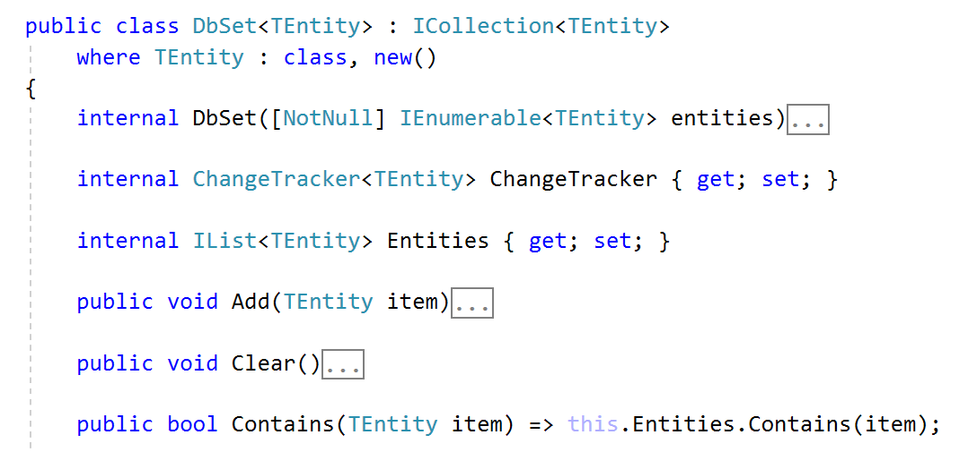
DbSet<T>
Специализирани колекции
3

Slide 4
DbSet<T> клас
Шаблонна колекция с допълнителни възможности
Всяка DbSet<T> съответства на единствена таблица в БД
Имплементира ICollection<T>
Може да се прилага foreach
Поддържа LINQ операции
Обикновено няколко DbSet-а формират DbContext

Slide 5
DbSet<T> възможности
Всеки DbSet се следи собствените си данни чрез регистър на промените
Притежава всички останали възможности на ICollection<T>
Добавя/обновява елементи
Премахва данна/множество от данни
Проверява елемент за съществуване
Пази броя на елементите

Slide 6
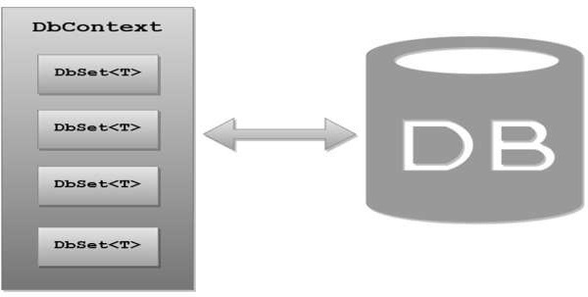
DbContext
6

Slide 7
DbContext клас
Съствен от няколко DbSet<T>
Грижи се за попълването на DbSet-овете
Потребителите създават DbContext, който наследява DbContext; Използваме по един DbSet за таблица
public class SoftUniDbContext : DbContext
{
public DbSet<Employee> Employees { get; }
public DbSet<Department> Departments { get; }
public DbSet<Project> Projects { get; }
public DbSet<EmployeeProject> EmployeesProjects { get; }
}

Slide 8
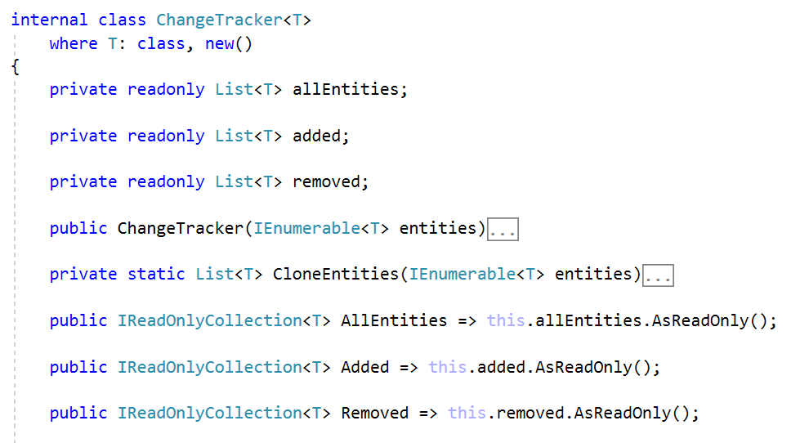
ChangeTracker<T>
Клас за регистър на промените
8

Slide 9
ChangeTracker<T>
Контейнер за проследяване на промените
Поддържа 3 коелкции:
Всички данни
Добавените данни
Премахнатите данни
Също така може да проследява и променени данни
Чрез клониране на данни при инициализация

Slide 10
ChangeTracker<T>: Клониране на данните
За да проверява за промяна на данните, регистърът на промените клонира всички данни при инициализация
Процесът е както следва:
Създава се празна инстанция на данна
Запълват се всички свойства, които са валидни SQL типове
Свойства на празната инстанция се задават към стойностите на съществувата

Slide 11
ChangeTracker<T>: Клониране на данните (2)
Клониране на данни:
private static List<T> CloneEntities(IEnumerable<T> entities)
{
var clonedEntities = new List<T>();
var propertiesToClone = // TODO: вземете свойствата с SQL тип
foreach (var entity in entities) {
var clonedEntity = Activator.CreateInstance<T>();
foreach (var property in propertiesToClone) {
var value = property.GetValue(entity);
property.SetValue(clonedEntity, value);
}
clonedEntities.Add(clonedEntity);
}
return clonedEntities;
}

Slide 12
Други класове в ORM
https://it-kariera.mon.bg/e-learning/

Slide 13




Министерство на образованието и науката (МОН)
Настоящият курс (презентации, примери, задачи, упражнения и др.) е разработен за нуждите на Национална програма "Обучение за ИТ кариера" на МОН за подготовка по професия "Приложен програмист"
Курсът е базиран на учебно съдържание и методика, предоставени от фондация "Софтуерен университет" и се разпространява под свободен лиценз CC-BY-NC-SA

